Slide 1
美赛复盘：如何用数学模型解决“过度旅游”难题？
——MCM 2025B题 经验分享
成员：董嘉铖，陈奕乐，何诺语

Slide 2
01
解题思路
Solution Approach

Slide 3
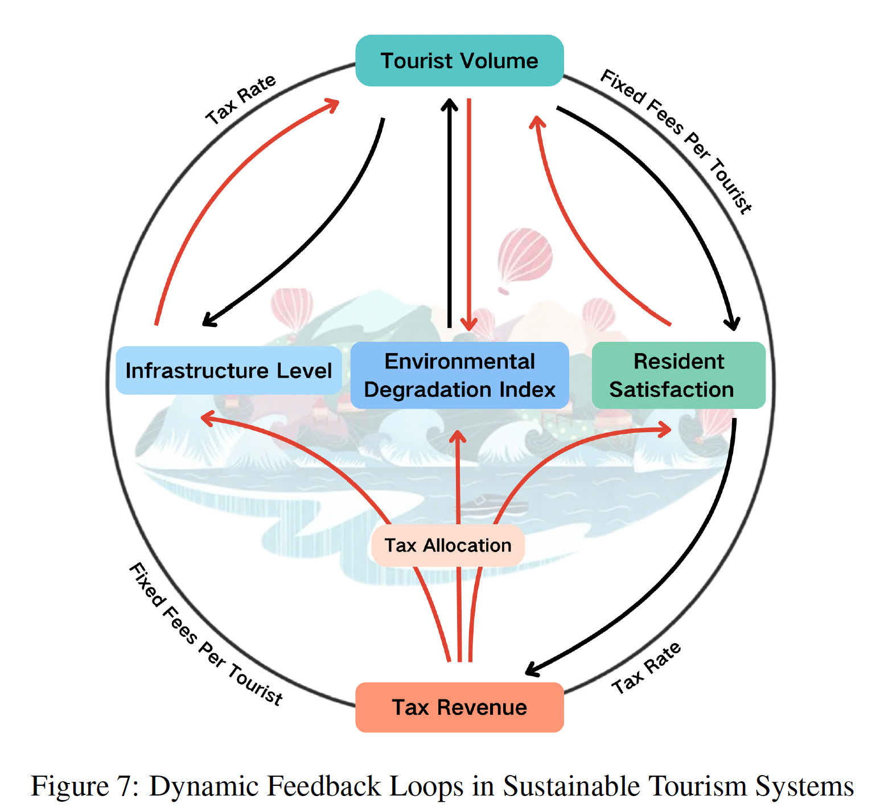
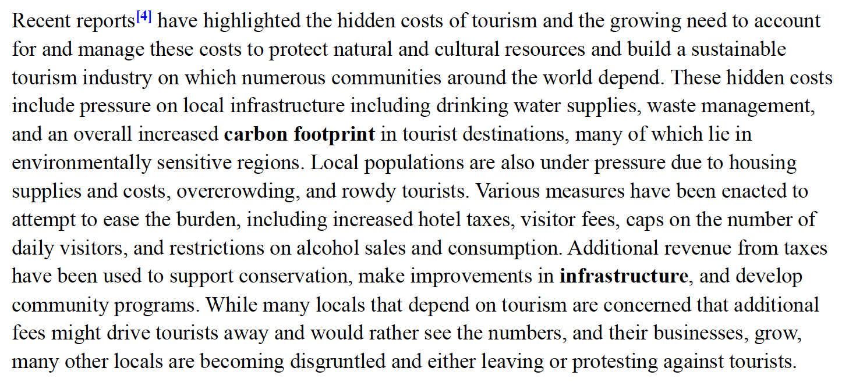
题目分析
题目中的第二段就是题目中最大的提示。
根据题目，将影响因素设为：
Infrastructure/environment/resident satisfaction.
同时，题中也提到了 Tax 的作用，
所以我们便有了大致的逻辑关系。
Notes:
plt.savefig(“.svg”) 保存为矢量

Slide 4
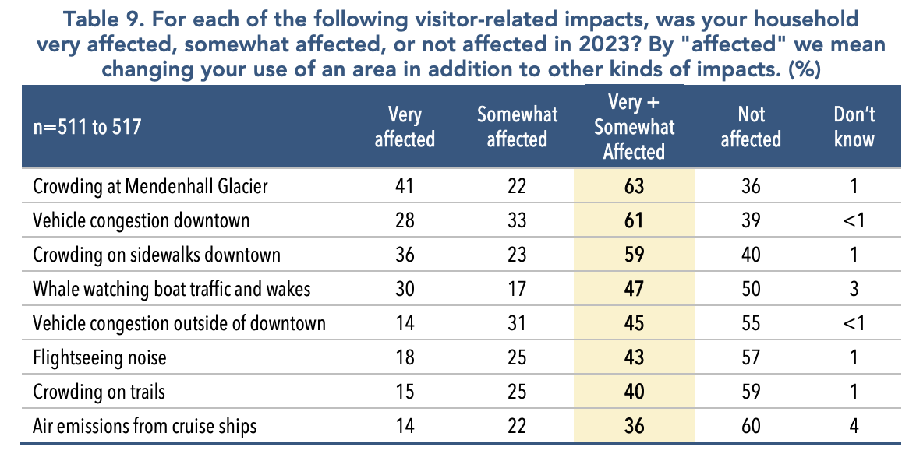
题目难点
建模不是这道题最难的部分，B题主要难点在于数据收集
100多页的预算书
居民满意度指标与论文变量难以对齐
环境恶化指数很难推测，官方文件中很少
政府官网难用，相关数据少
题目参考文件的新闻很难构成数据来源
Notes:
plt.savefig(“.svg”) 保存为矢量

Slide 5
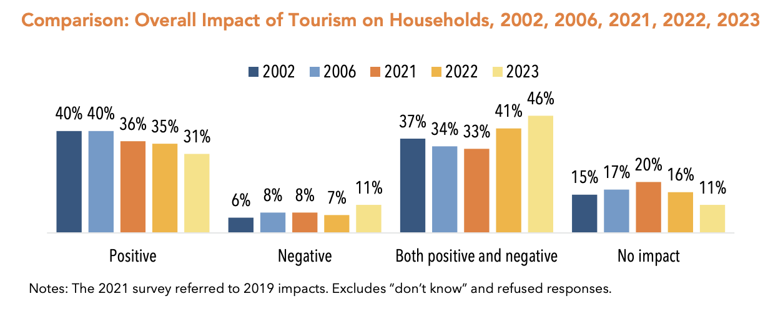
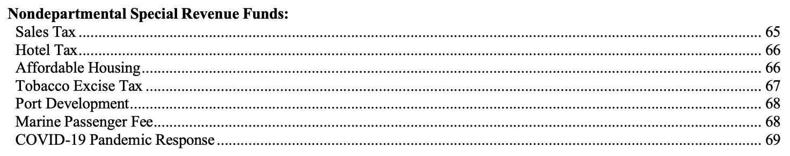
数据收集
设置参数需要有一定的来源，题目最后通常会包含几篇引用材料，但是不够。
我们从原文给出的 Tourism-Survey 文档，找到了 2021、2022 年的旅游调研文档。 2024 年的文档发表较晚（赛后一个月），因此论文中并未过多涉及。但只要充分研究前三年的数据，并不会造成很大影响。
通过官网的 Budget 文章，可以清晰看到 Tax 分布，COVID-19 的影响，这对论文很有帮助。
CBJ-Tourism-Survey-2023-Report-12.11.23.pdf
引用原图
Notes:
plt.savefig(“.svg”) 保存为矢量

Slide 6
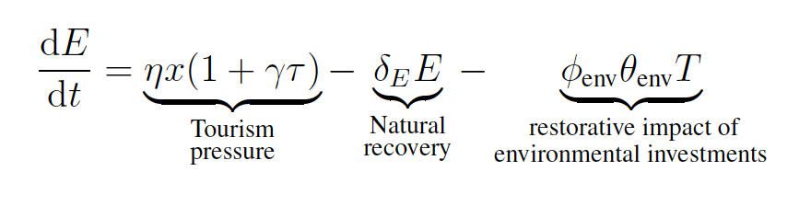
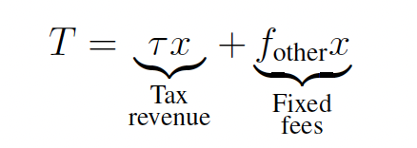
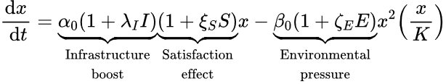
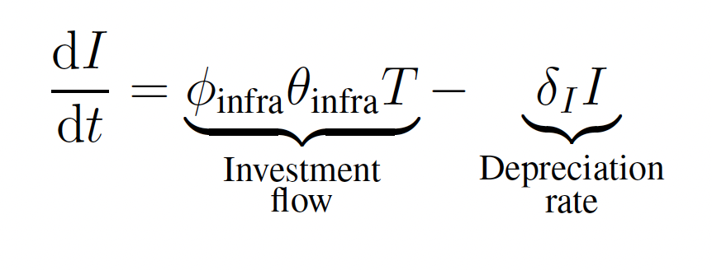
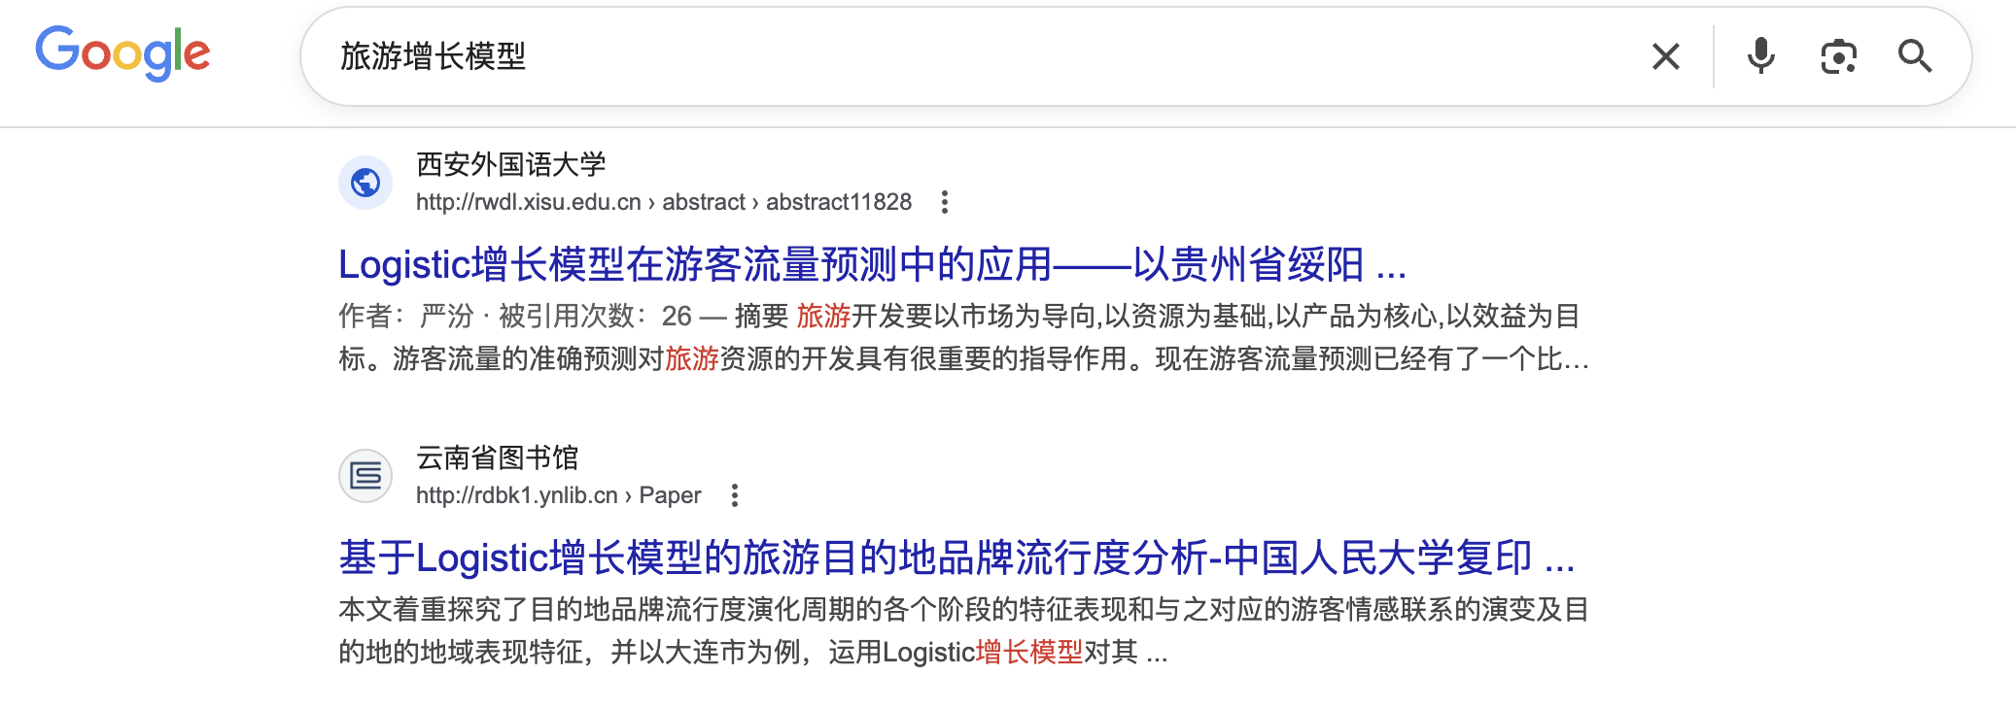
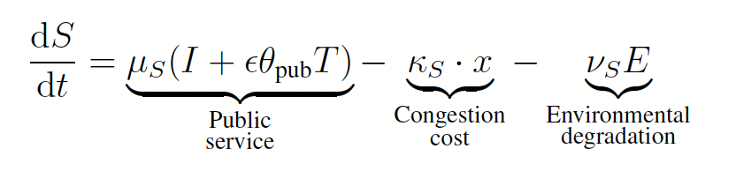
模型建立
美赛的模型不一定要很牛逼，只要能清晰展现问题即可。
我们的文章中用到了以下模型。
系统动力学模型，理清各种因素的影响逻辑。
Logistic 模型，非常经典的人口模型。
常微分方程，搭建此类模型的基础。
影响较小
影响较大
Logistic
中的承载力
模型可以现场搜索
Notes:
plt.savefig(“.svg”) 保存为矢量

Slide 7
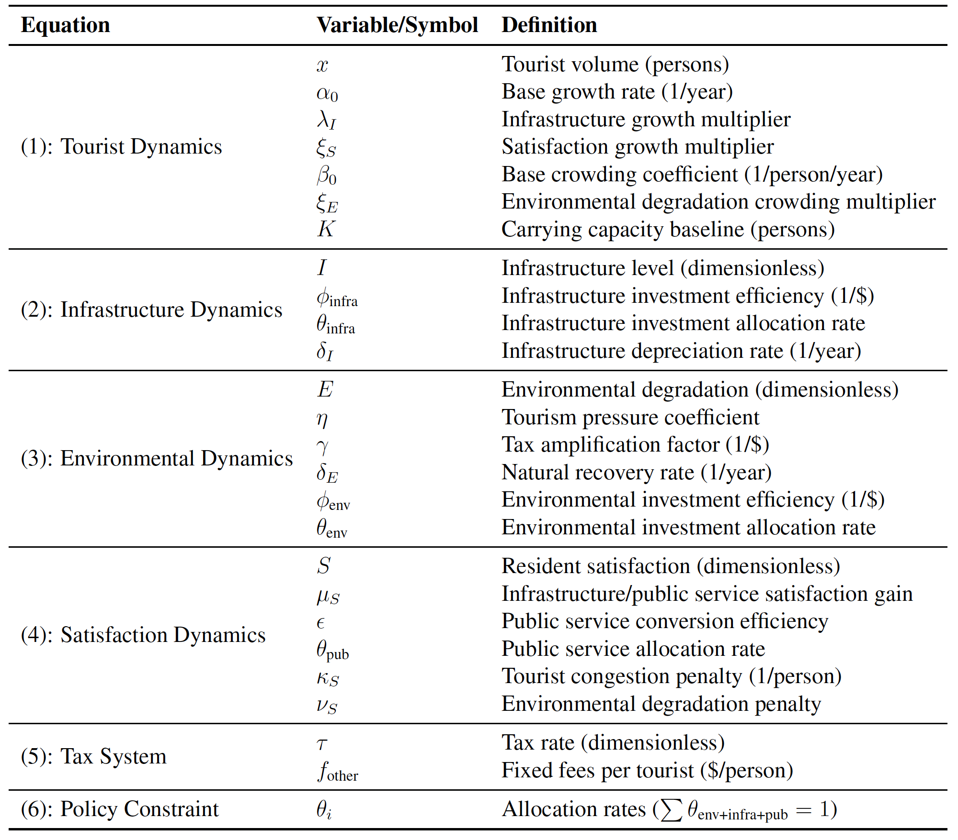
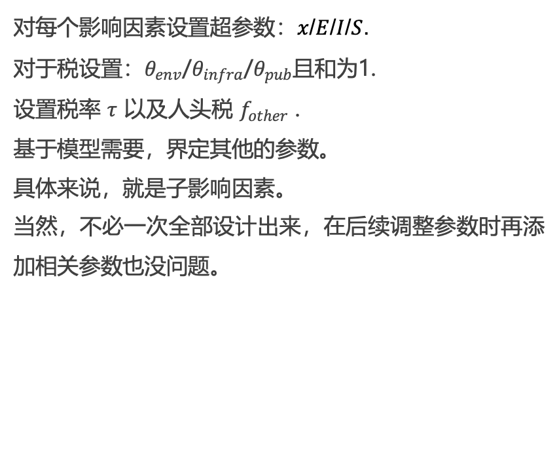
参数设置
对每个影响因素设置超参数：$x$/$E$/$I$/$S$.
对于税设置：$θ_{env}$/$θ_{infra}$/$θ_{pub}$且和为1.
设置税率 $τ$ 以及人头税 $f_{other}$ .
基于模型需要，界定其他的参数。
具体来说，就是子影响因素。
当然，不必一次全部设计出来，在后续调整参数时再添加相关参数也没问题。
Notes:
plt.savefig(“.svg”) 保存为矢量

Slide 8
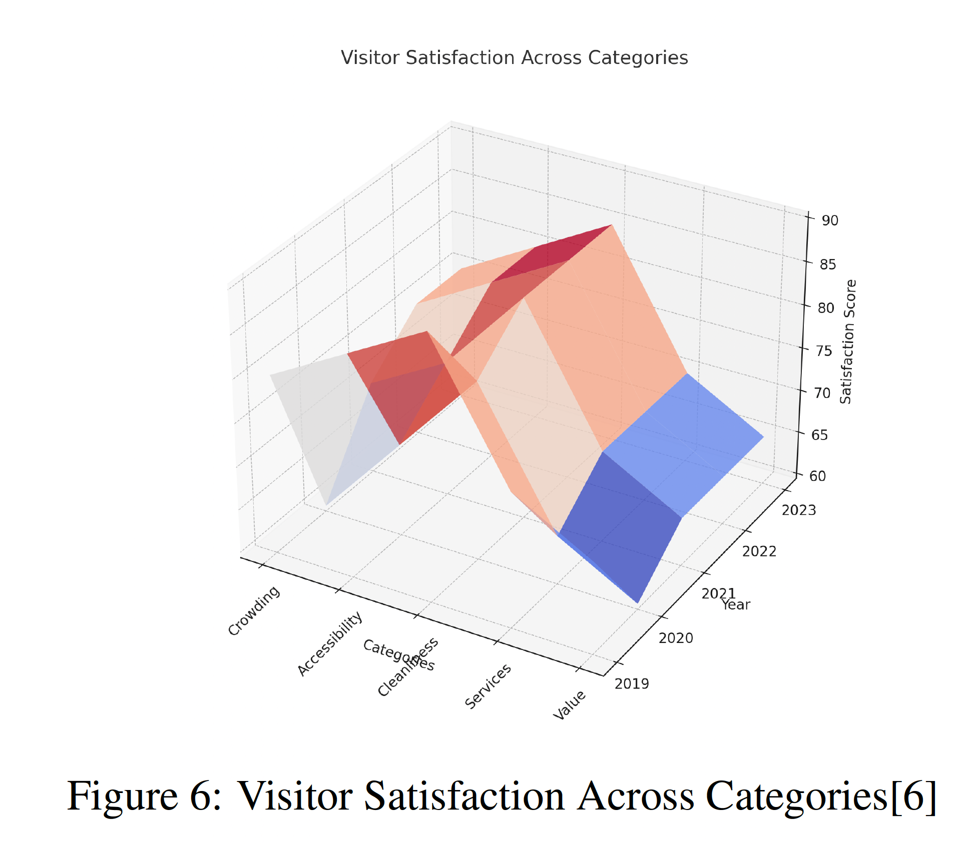
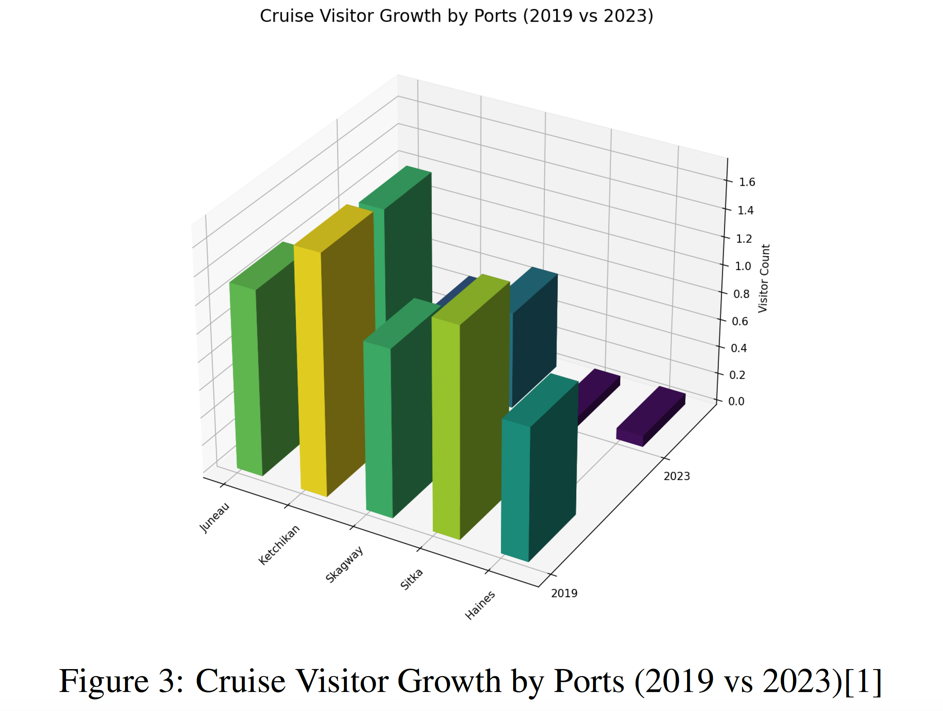
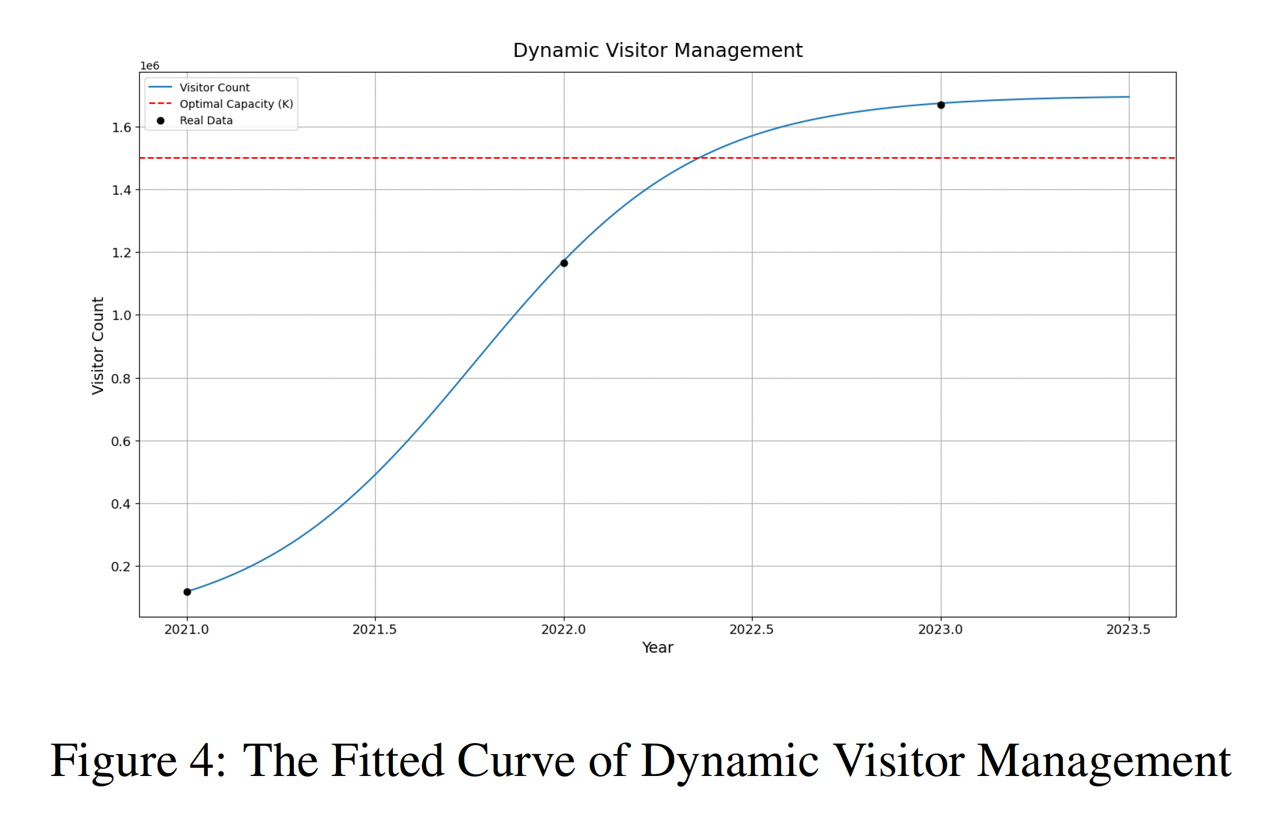
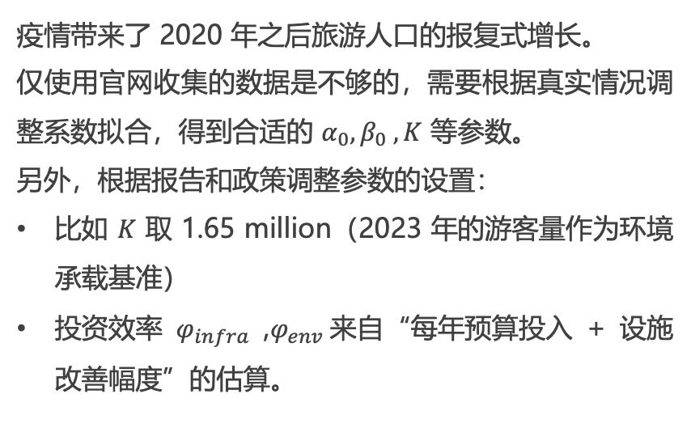
决策优化
疫情带来了 2020 年之后旅游人口的报复式增长。
仅使用官网收集的数据是不够的，需要根据真实情况调整系数拟合，得到合适的 $α_{0},β_{0} , K$ 等参数。
另外，根据报告和政策调整参数的设置：
比如 𝐾 取 1.65 million（2023 年的游客量作为环境承载基准）
投资效率 $φ_{infra}$ ,$φ_{env}$来自“每年预算投入 + 设施改善幅度”的估算。
Notes:
plt.savefig(“.svg”) 保存为矢量

Slide 9
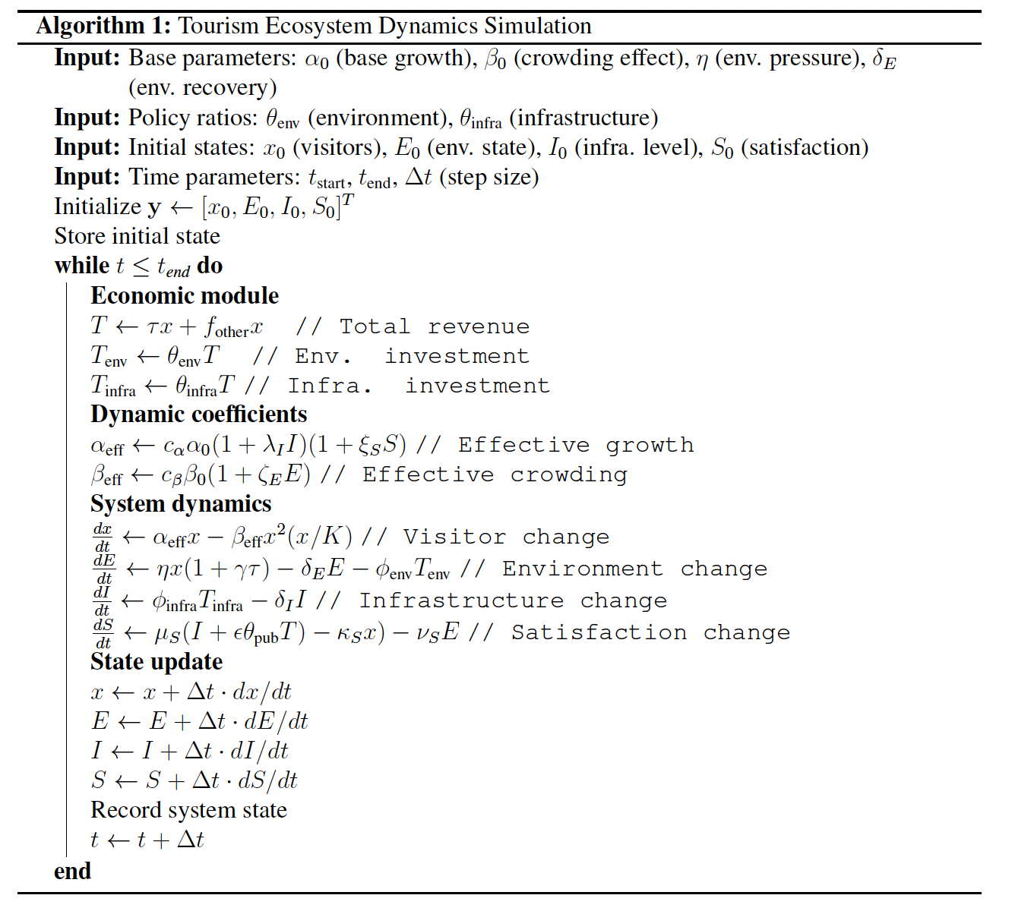
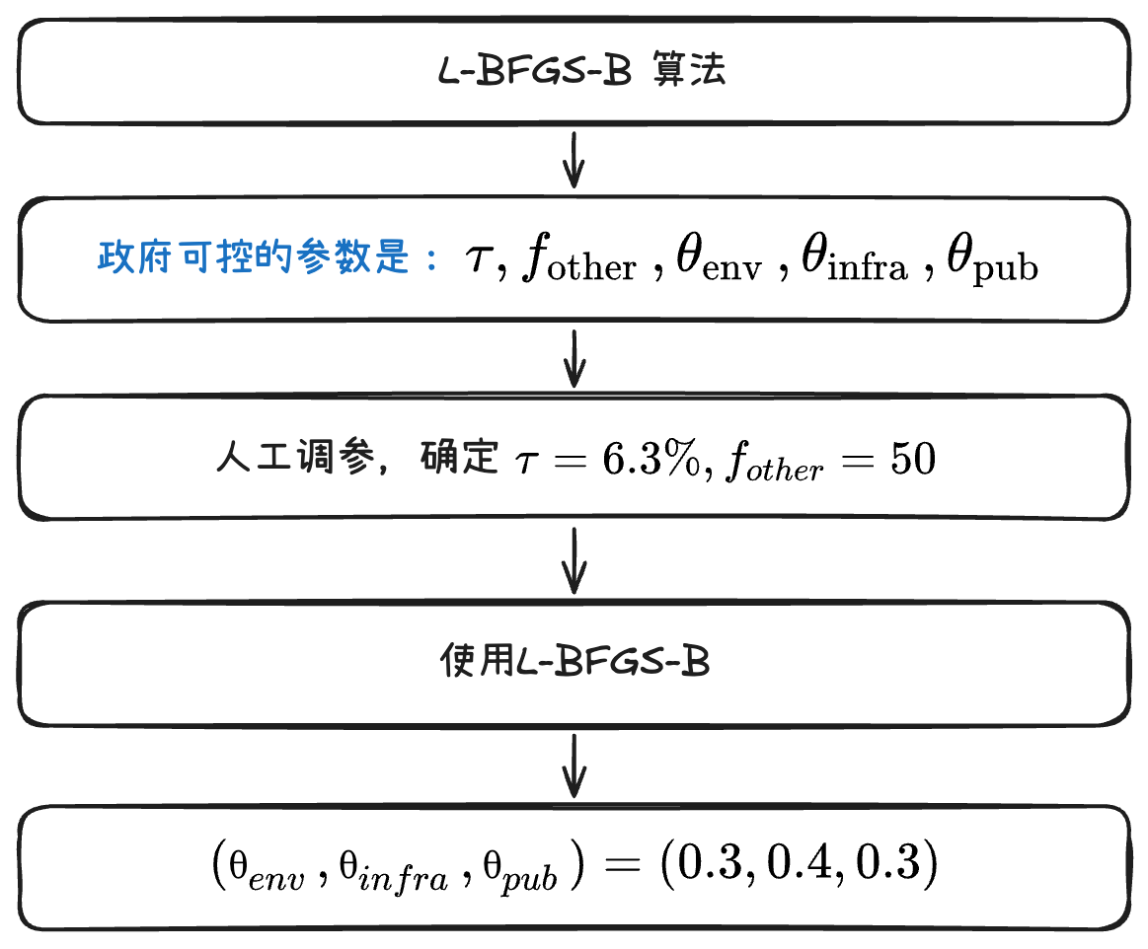
参数优化
Notes:
plt.savefig(“.svg”) 保存为矢量

Slide 10
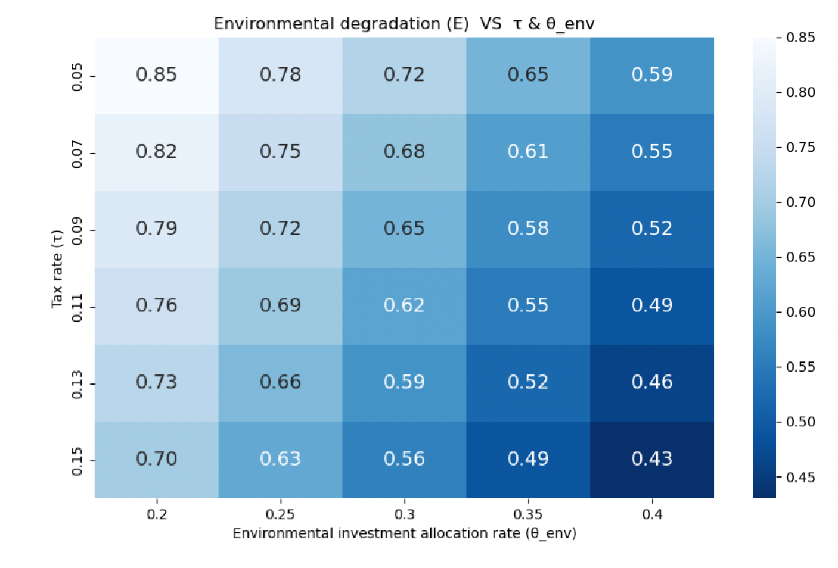
敏感性分析
敏感性分析是很必要的一步，所有模型必须经过这一考验，以证明模型的鲁棒性。
环境恢复系数、基础设施投资回报率、游客需求弹性、财政预算等可变因素会影响当地的整体旅游人数状况。我们需要根据这些参数的变化，来打造稳定的旅游模型。
Notes:
plt.savefig(“.svg”) 保存为矢量

Slide 11
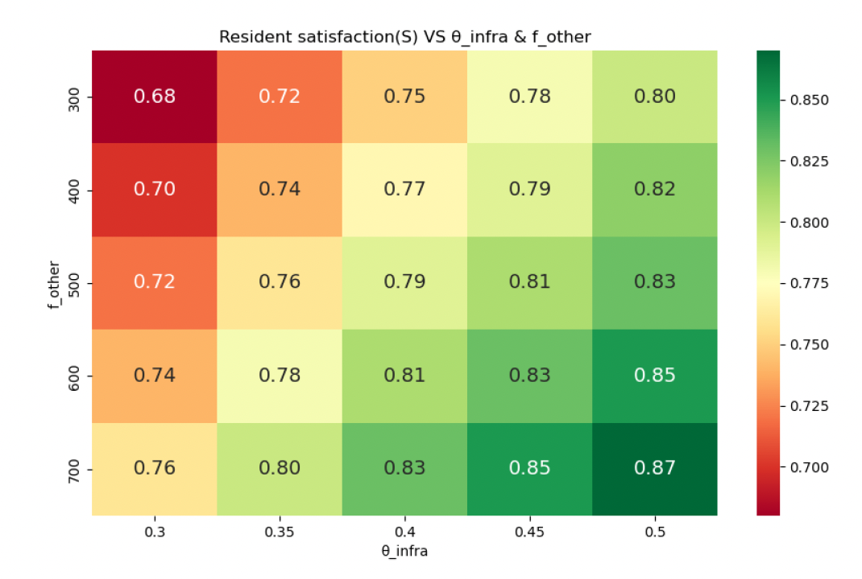
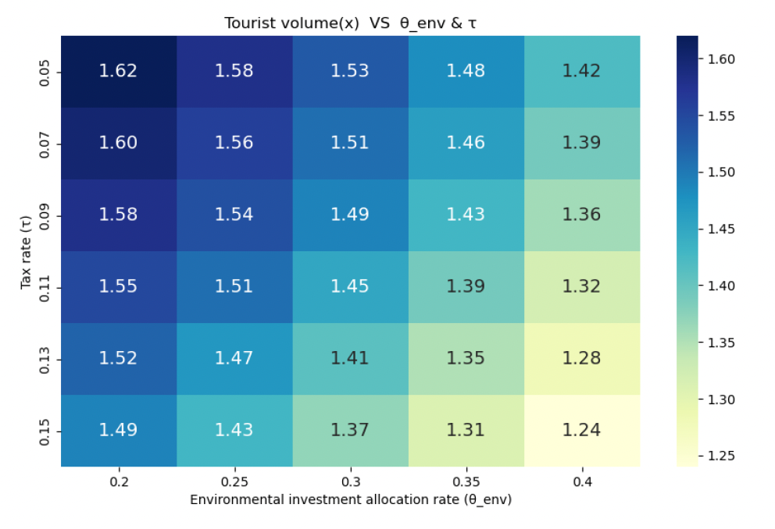
论文美工
美工非常重要！
这是一些
matplotlib自带配色
cmap='Blues_r'
bwr
cmap='RdYlGn_r'
GnBu
https://echarts.apache.org/examples/zh/
Notes:
plt.savefig(“.svg”) 保存为矢量

Slide 12
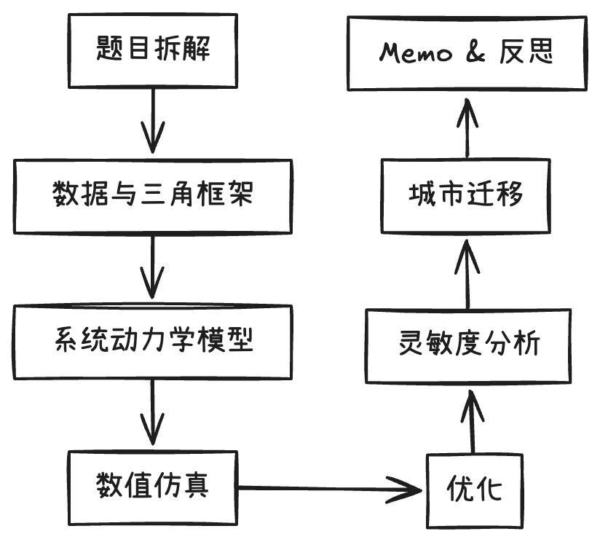
论文结构设计
论文中的第一张图至关重要，用数据 + 问题重述 + 可视化吸引评委的注意力。
先介绍各因素的实际意义，再给出模型，让读者阅读时有一个良好的梯度。
通过 L-BFGS-B 找到最优策略，将结果转化为税率分配。
最后按照题目要求，将数据迁移（到三亚）和 Memo 完成。
问题 → 模型 → 算法 → 实验 → 政策
Notes:
plt.savefig(“.svg”) 保存为矢量

Slide 13
摘要写作
摘要很重要！最后一天有必要通宵打磨摘要，可以有一定科研气息，但不要多。
摘要要写得具体，第三人称陈述自己使用了什么方法（如L-BFGS-B 优化），达到了什么样的成果。
开篇第一句话可以就问题本身出发，不要以“这篇文章”来开头。
背景 → 方法 → 结果 → 贡献

Slide 14
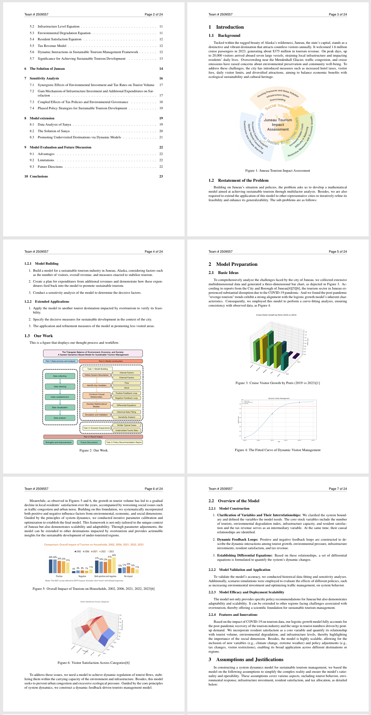
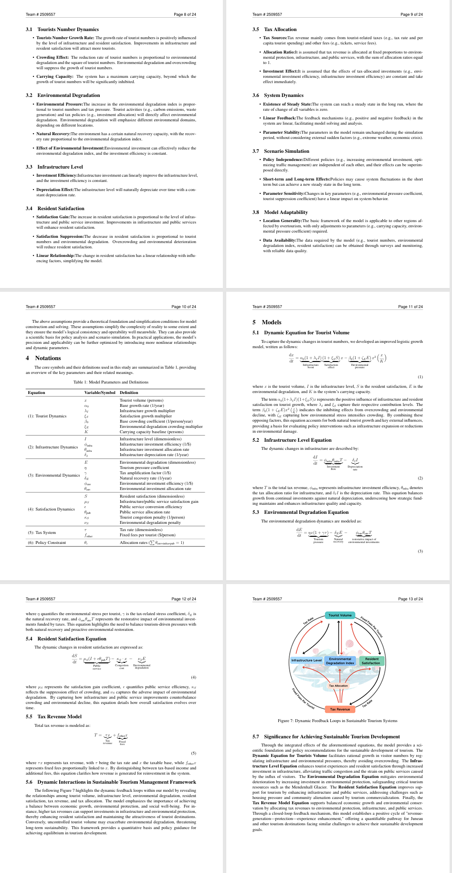
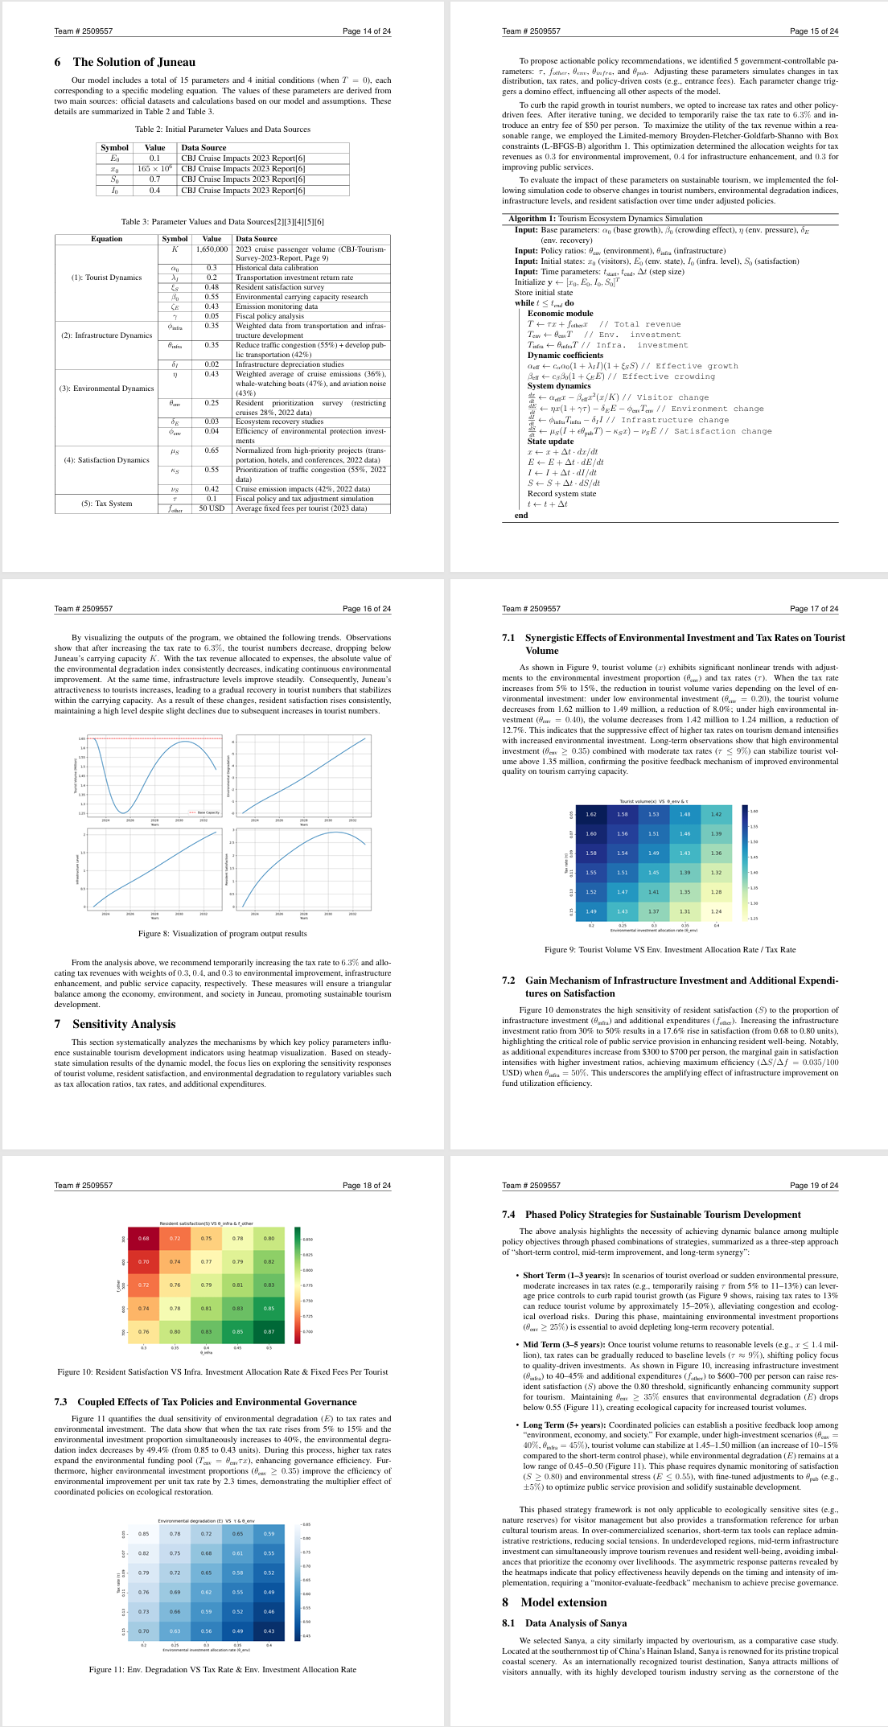
图表为主减少文字

Slide 15
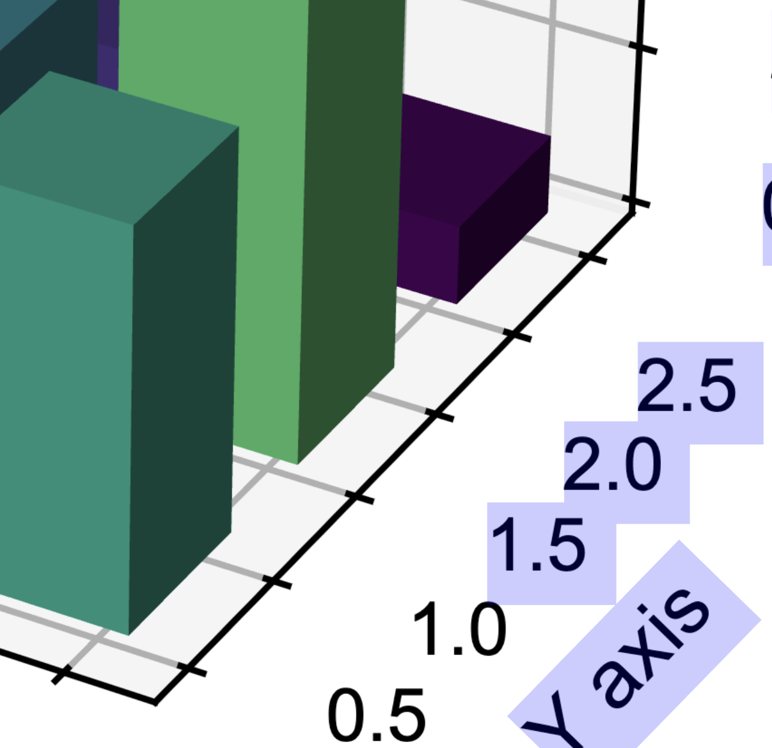
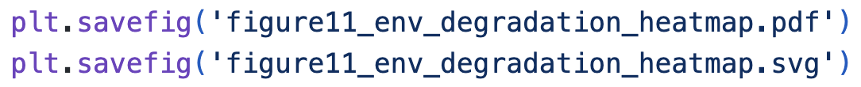
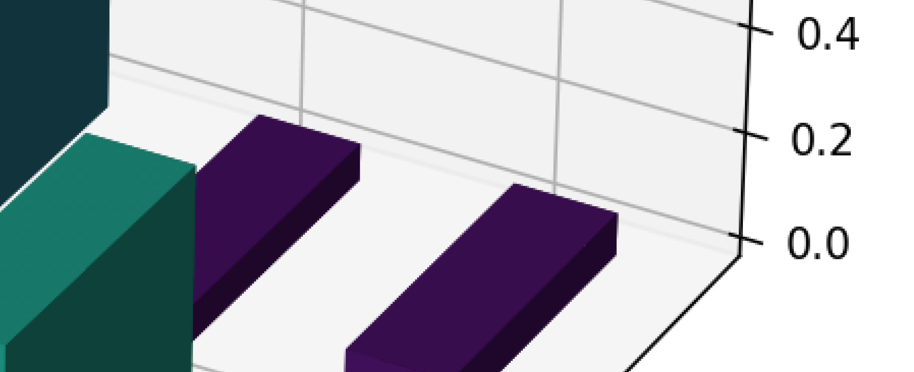
复盘提升
图片没有用矢量图画，但是 plt 提供矢量图选项。
通过这两行代码可以直接导出矢量的图片，
并且 pdf 格式图中文字可被选中。
Notes:
游客服从改进的 logistic 出发，但候选模型的对比还不够系统，比如可以显式比较几个不同的拥挤函数形式。L-BFGS-B 的优化目标现在是一个加权的社会福利函数，权重基本是我们根据直觉设的，未来可以把权重来源解释得更详细，甚至尝试做一个多目标、画出 Pareto 前沿，让政策选择更有弹性。系统动力学部分目前是纯确定性的 ODE，附录里其实可以加一个离散版或者带随机扰动的小对比，来说明模型的适用边界。

Slide 16
02
前期准备
Preparation

Slide 17
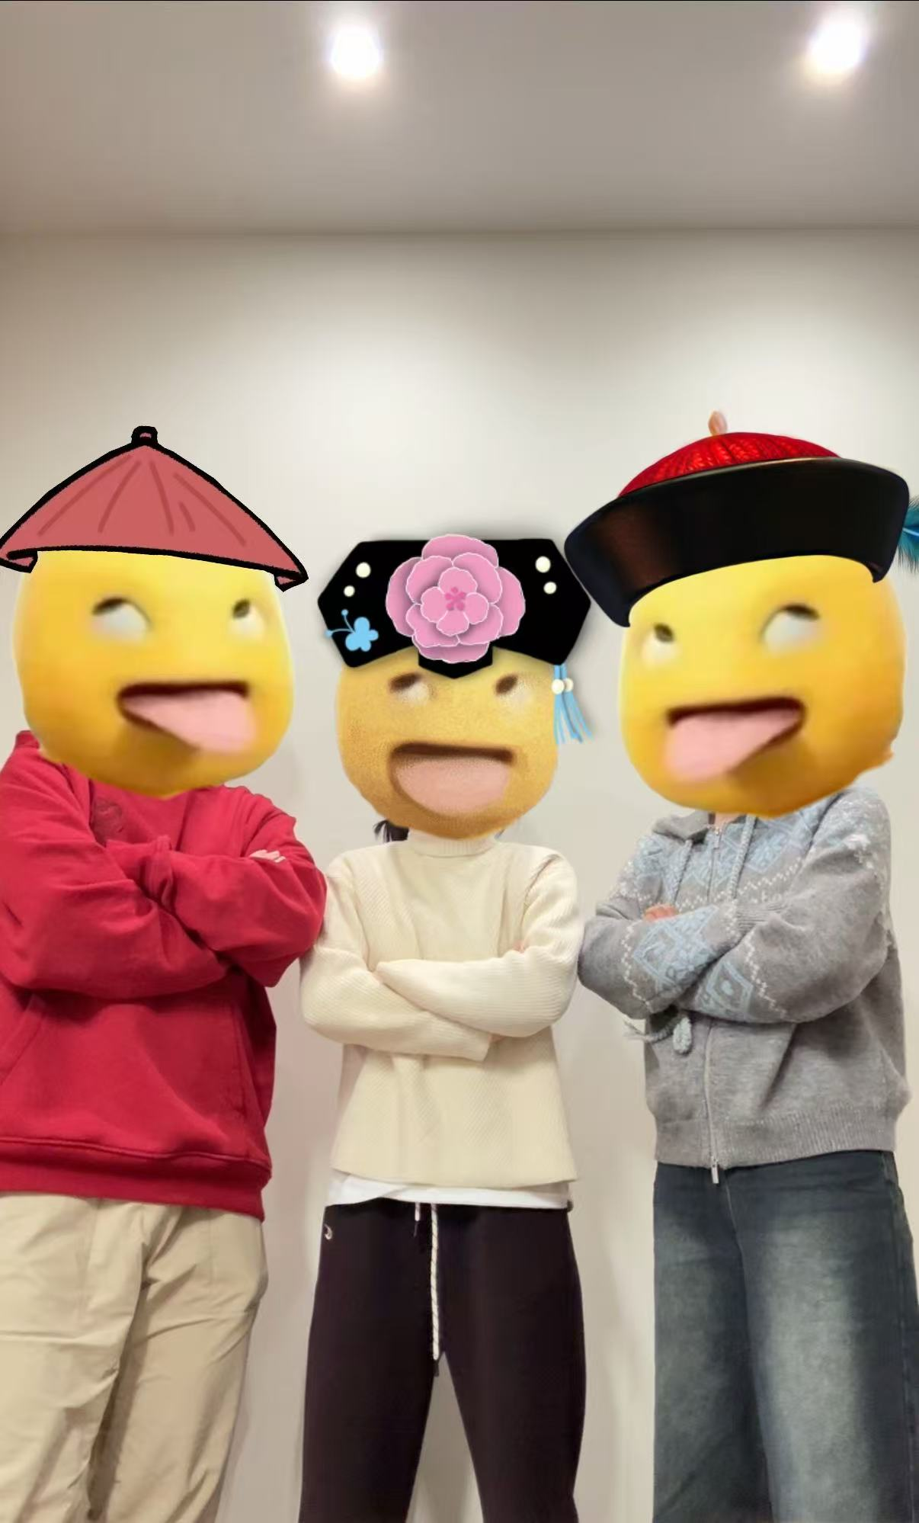
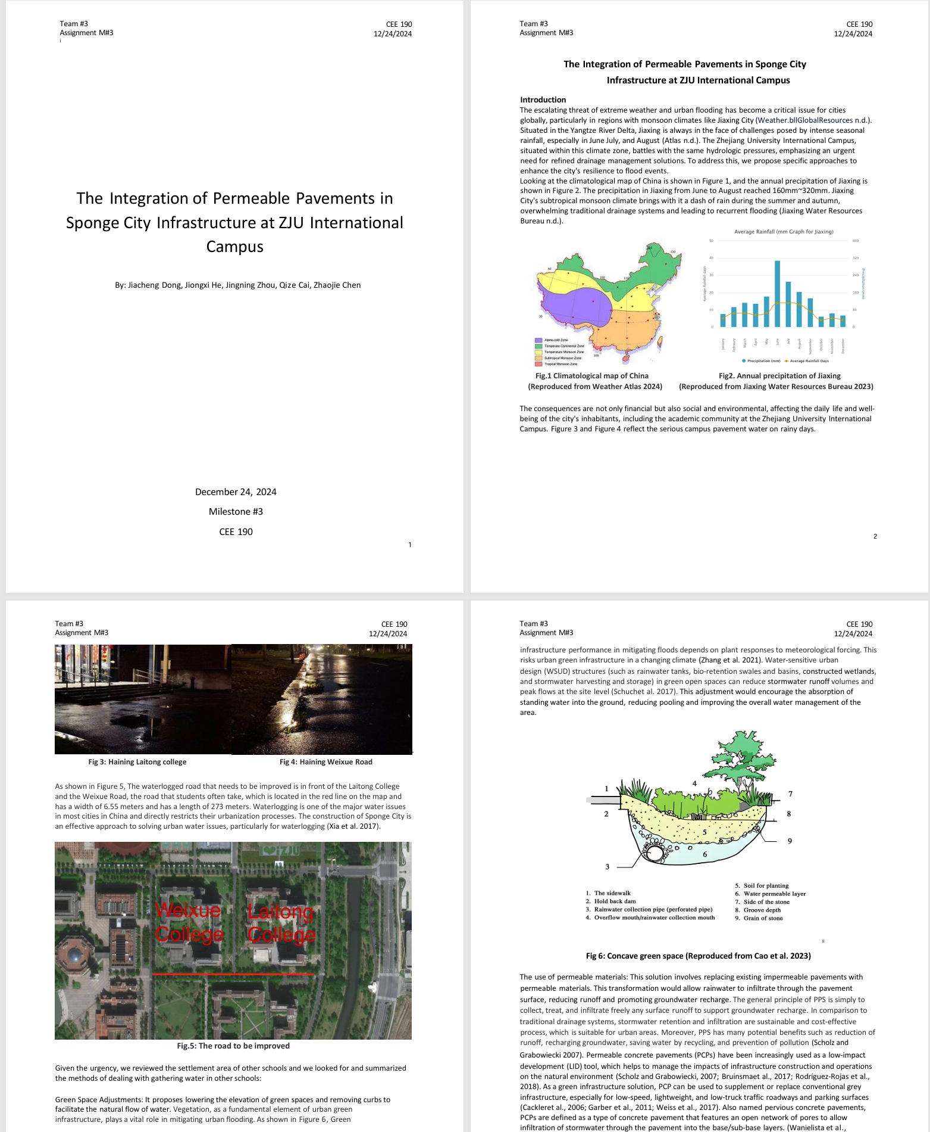
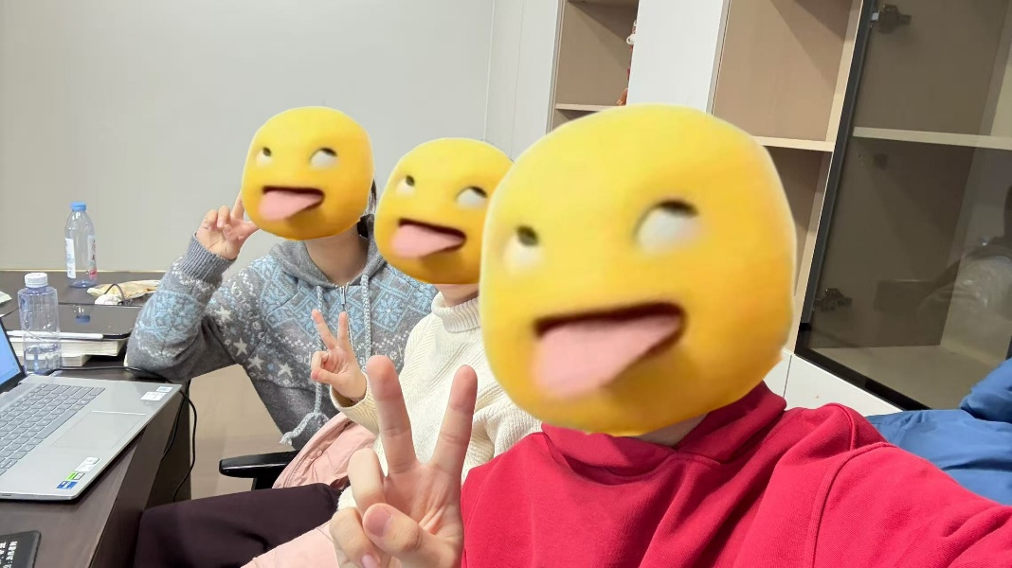
寻找队友
我们的队伍中有两位同学是土木工程专业的，在大一的 CEE190 课程中，大部分作业为技术报告写作，这对比赛起到了很大的帮助。
同时，比赛的时候三个人最好可以都呆在学校或者同一个地方线下参赛，可以大大提升沟通效率。
展示队友

Slide 18
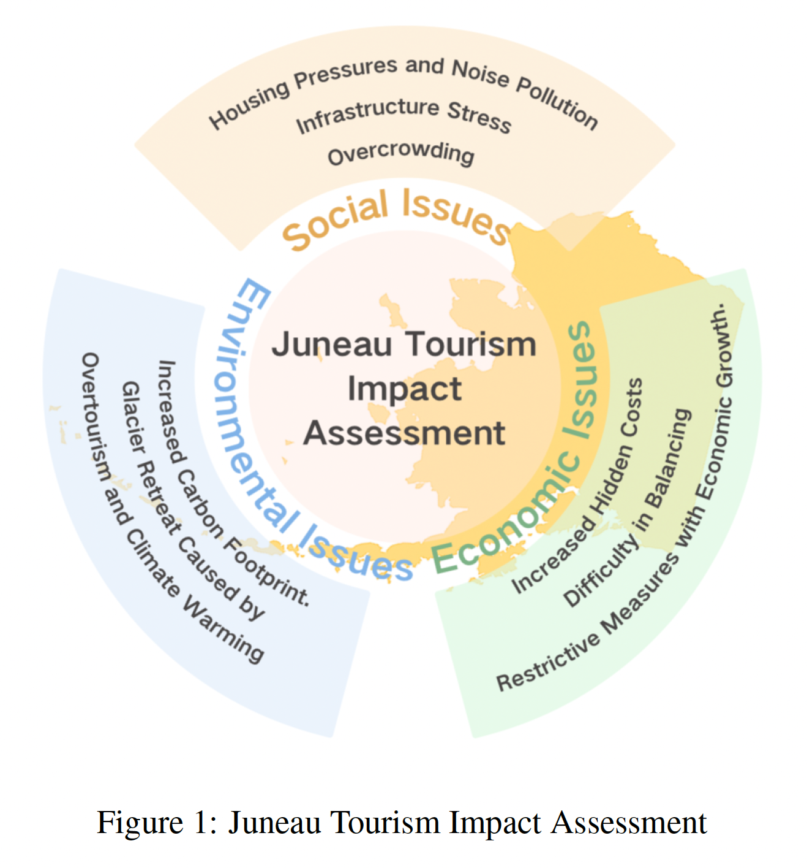
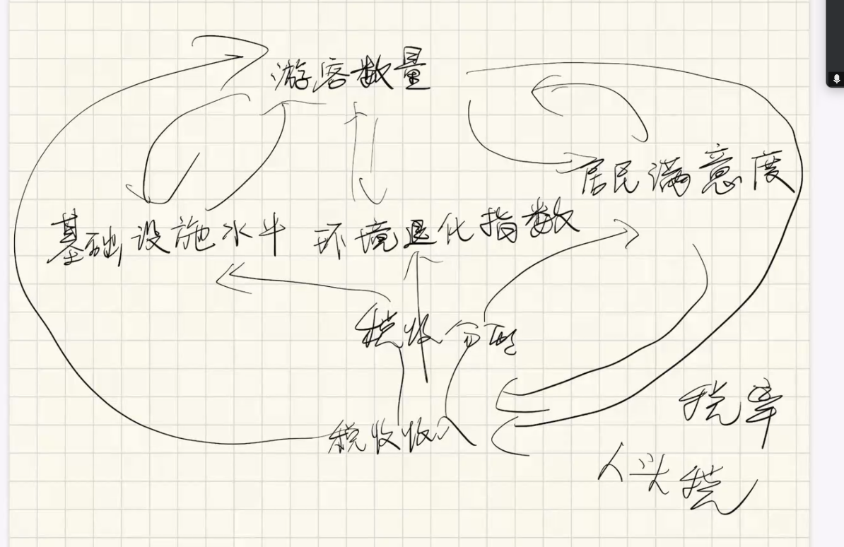
软件准备
草稿、作图工具：Goodnotes、可画
队友间灵活交流，快速作出美观图片

Slide 19
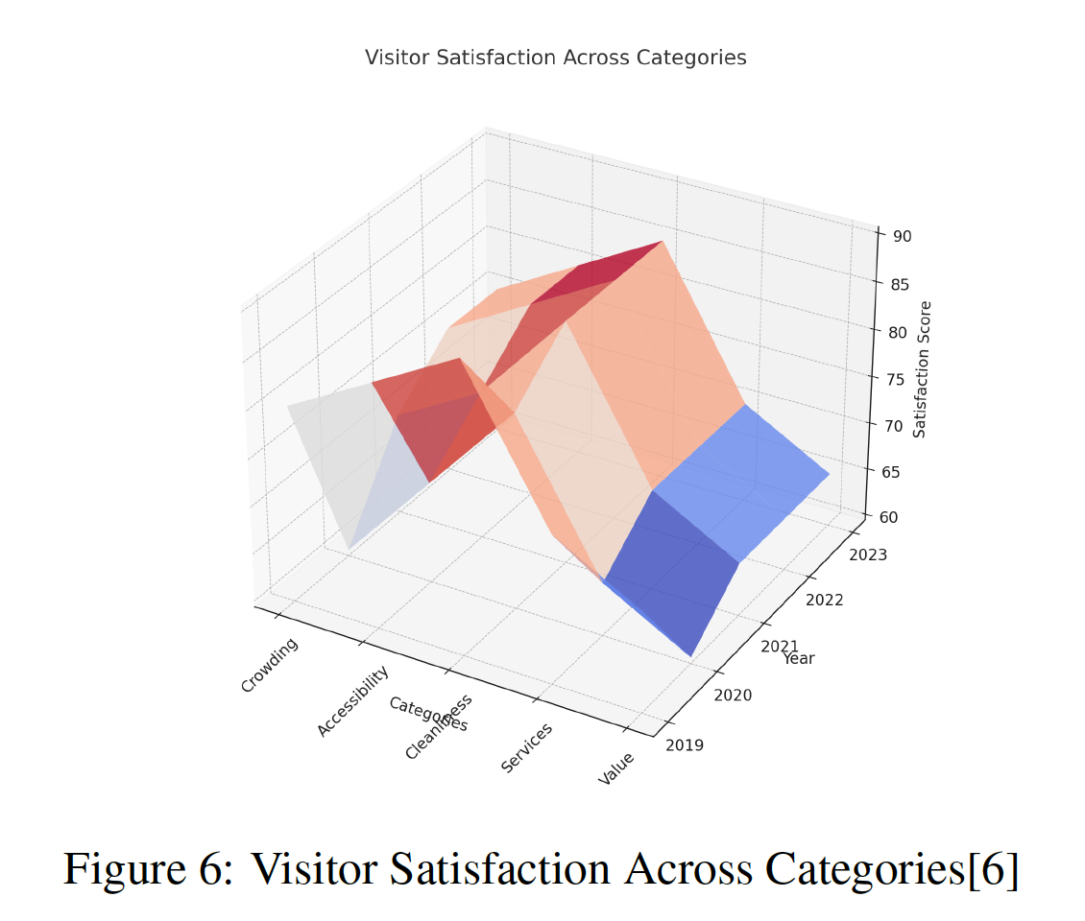
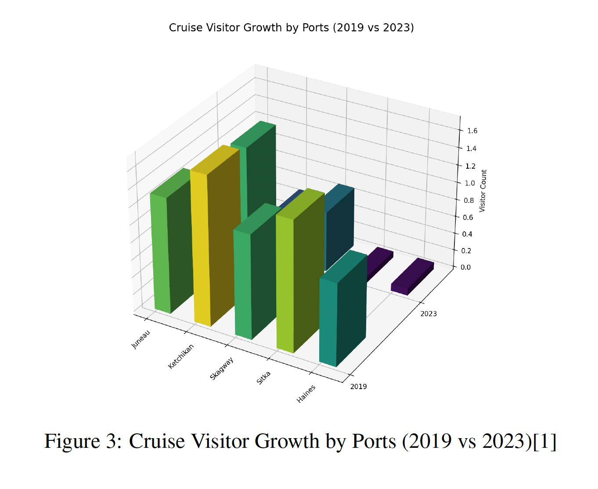

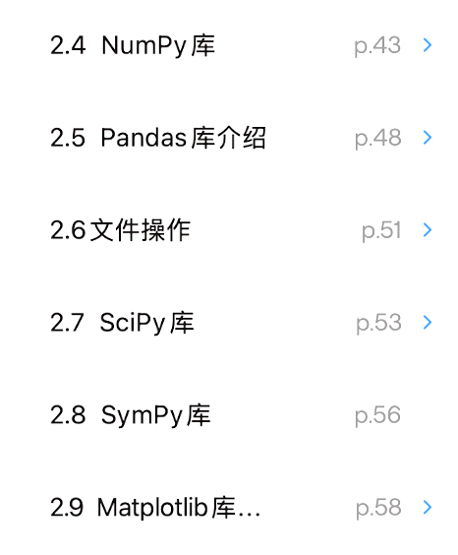
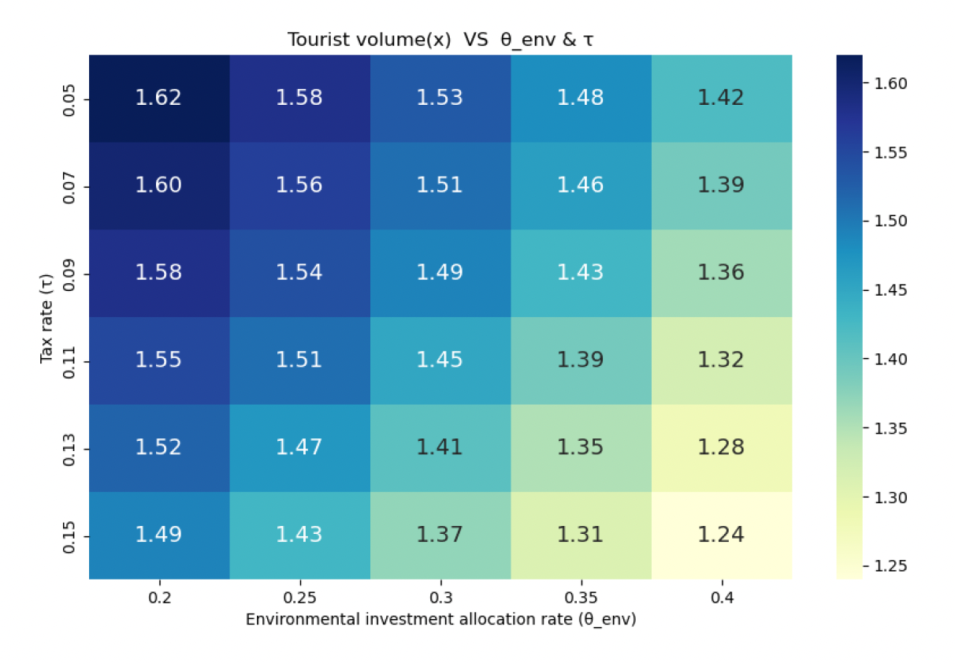
软件准备
代码、作图工具：Python + Matplotlib / Matlab
能够画出高级的数据图
合适的颜色搭配可以让审稿人眼前一亮
Notes:
plt.savefig(“.svg”) 保存为矢量

Slide 20
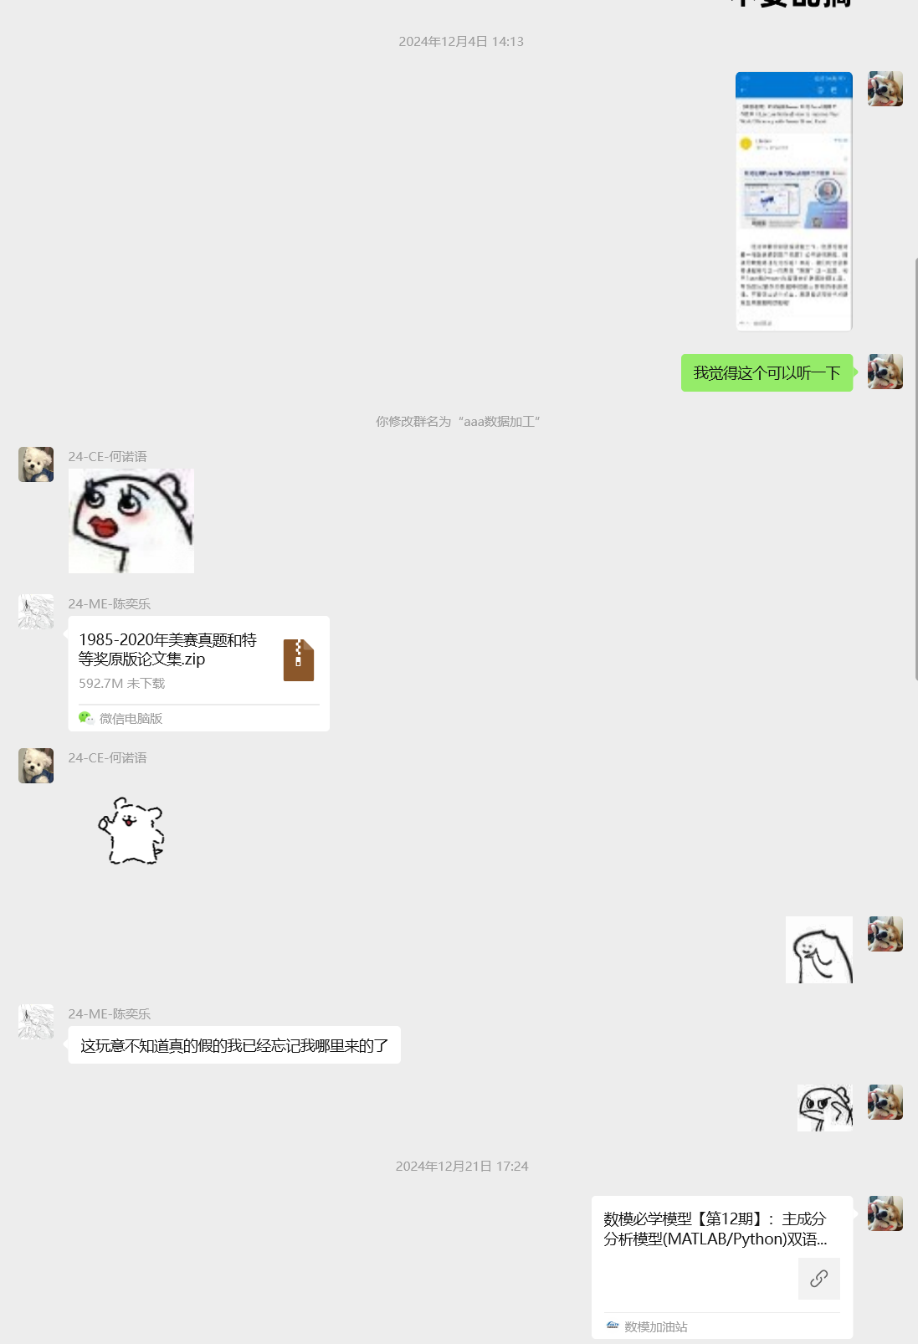
分工合作
建模手/论文手/编程手
三个人都能看懂模型，都能看 Python 代码。
三个人都负责部分论文写作。
备赛时所有成员共同学习三部分知识，确保每个人都对竞赛全流程建立整体认知；在掌握必要的基础知识后，根据各自兴趣与专长形成具体分工。
协作沟通
提前模拟一套题目，目的是熟悉整体比赛流程和比赛时大家各自的安排

Slide 21

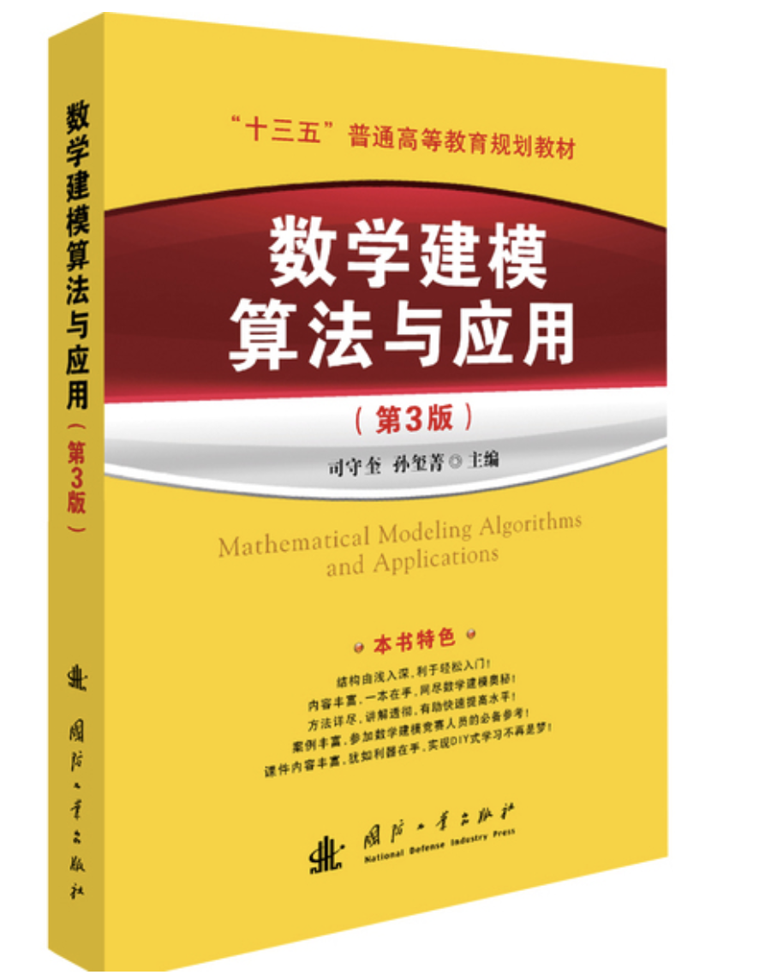

知识储备
《数学模型》（第六版）姜启源 等
《数学建模算法与应用》司守奎 等
数学建模方法及其应用（第三版）韩中庚高教社
对于建模手，需要了解常见数学模型并有较强的数学建模能力
对于论文手，一定需要熟练地掌握LaTeX，需要提前练习，熟悉公式，并提前准备论文模板。还需要有较强的“美工能力”
对于代码手，需要提前沟通建模手与论文手的信息，同时也需要掌握 MATLAB 或者 Python 的作图。
三个人都要有足够的学习能力，因为题目所使用的模型和算法大概率是平时没有见过的（

Slide 22
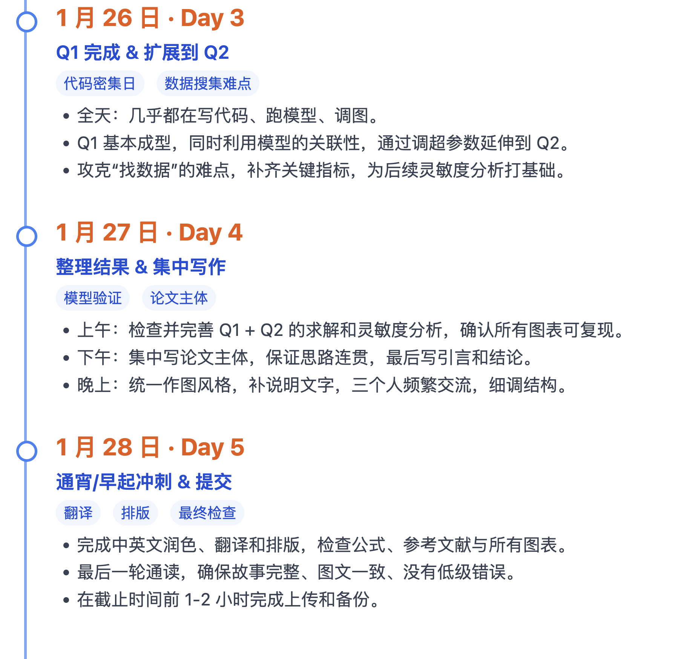
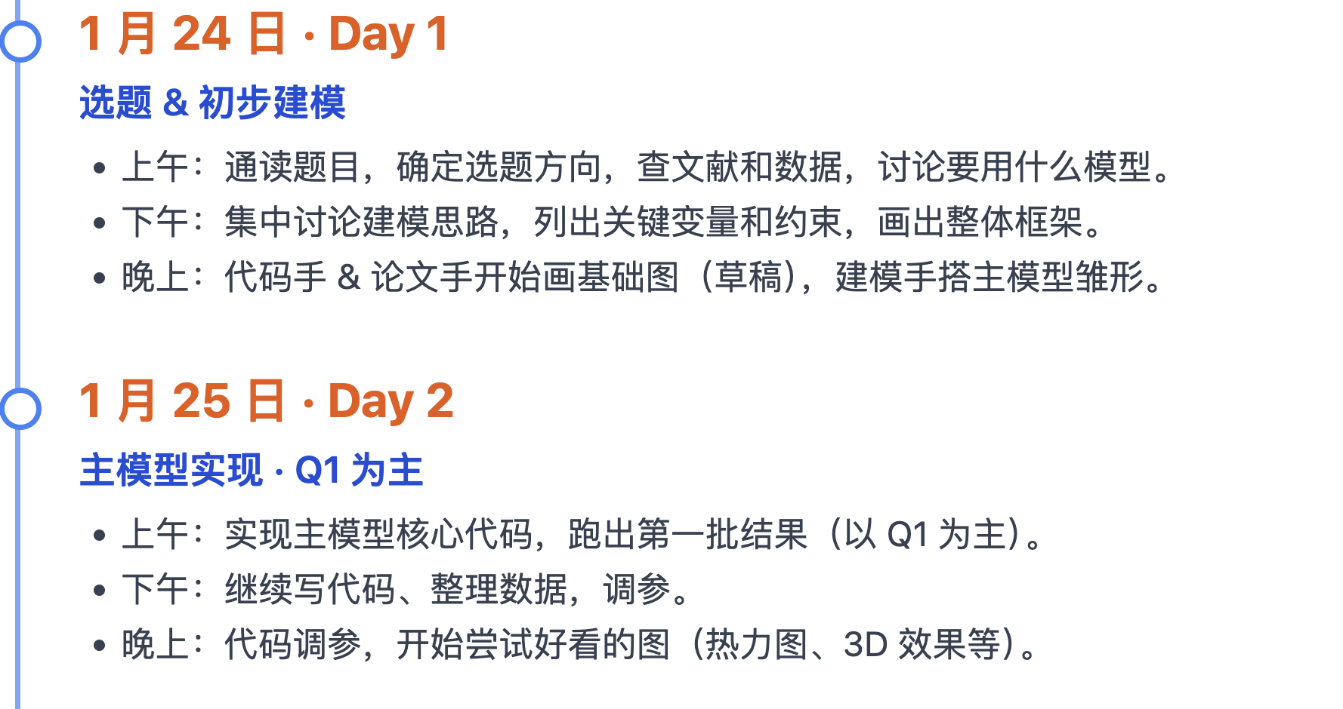
赛程安排

Slide 23
感谢聆听

